Slide 1
第六章
参数估计
*§6.5 非正态总体参数的区间估计

Slide 2




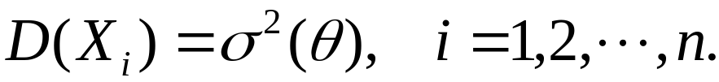


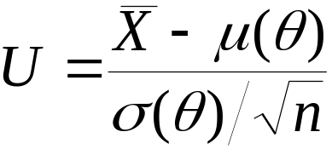
*§6.5 非正态总体参数的区间估计
 非正态总体参数区间估计的理论背景
设θ为总体Χ的未知参数,总体均值
方差
从总体Χ中抽取样本
则有
由列维中心极限定理知:
当样本容量 充分大
时,
样本函数
近似地服从标准正态分布.
可通过相应置信水平近似求
得参数的置信区间.

Slide 3



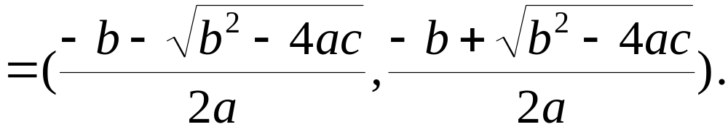

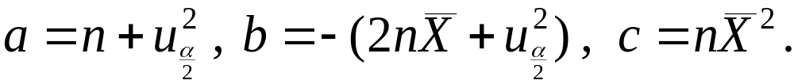
公式(5)
*§6.5 非正态总体参数的区间估计
1.服从“0-1”分布的总体参数p的区间估计
设总体Χ服从“0-1”分布,概率函数
则未知参数 的置信水平为 的置信区间是
其中

Slide 4
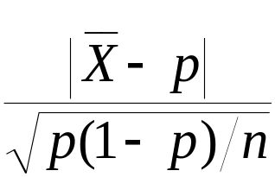
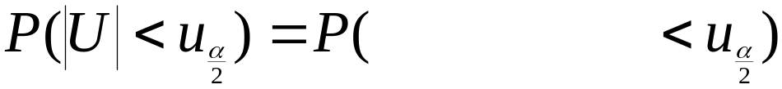


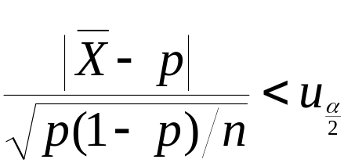
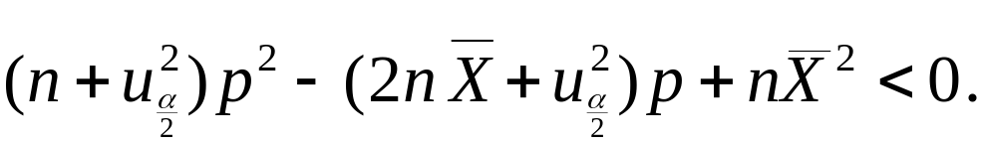
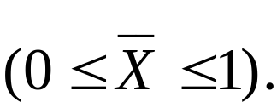
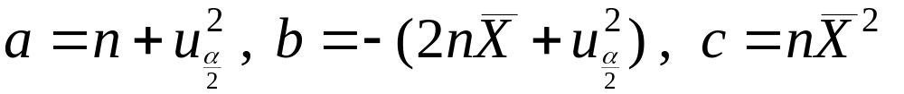


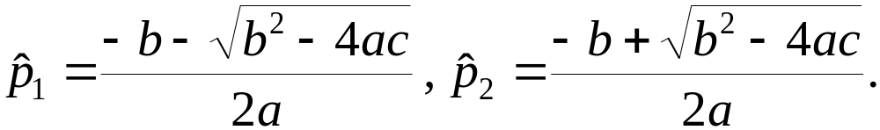

公式(5)
*§6.5 非正态总体参数的区间估计
分析:
对已给置信水平 ,
令
解不等式 ,得
于是 ,
得区间 .

Slide 5



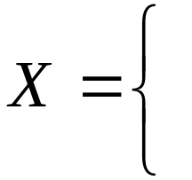









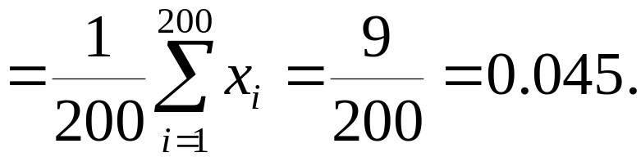

*§6.5 非正态总体参数的区间估计
[例1]
从一批产品中抽取 个样品，
发现其中 个次品，
求这批产品的次品率 的置信水平为 的置信区间.
解:
设随机变量
若取得正品；
若取得次品.
则 服从 分布，
概率函数为
其中 是这批产品的次品率.
按题意，
样本容量
样本观测值
中恰有 个 与 个
所以

Slide 6


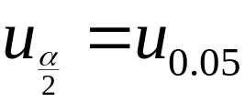








*§6.5 非正态总体参数的区间估计
已给置信水平
查附表得
于是有
于是得
所以,
这批产品的次品率 的置信水平为 的置信
区间近似为

Slide 7
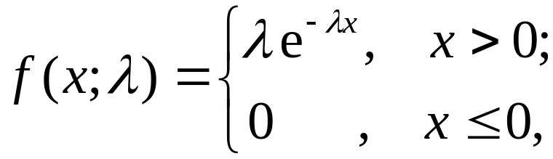

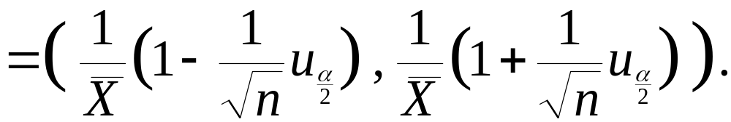

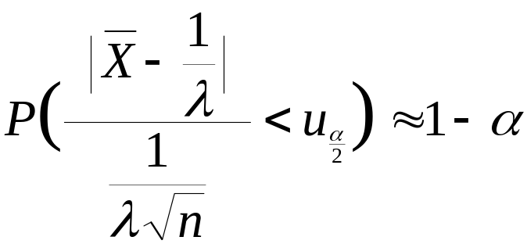
公式(5)
*§6.5 非正态总体参数的区间估计
2.服从指数分布e(λ)的总体参数λ的区间估计
总体Χ 服从指数分布,概率密度
则未知参数 的置信水平为 的置信区间是
分析: ,
与前类似推导可得结论.

Slide 8








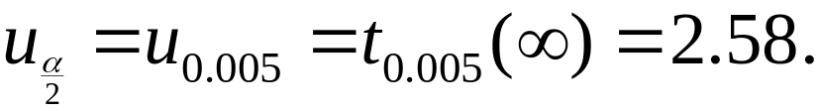
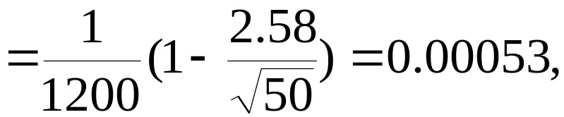
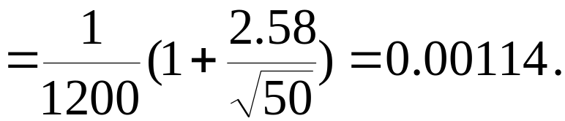



*§6.5 非正态总体参数的区间估计
[例2]
从一批电子元件中，
抽取 个样品，
测得它们
的使用寿命的均值为 小时，
设电子元件的使用寿命
服从指数分布
求未知参数 的置信水平为
的置信区间.
解:
由题设有
已给置信水平
查附表得
由此得
所求参数 的置信区间为

Slide 9
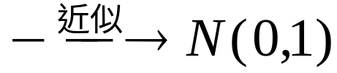
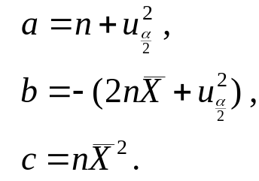
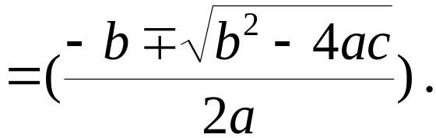
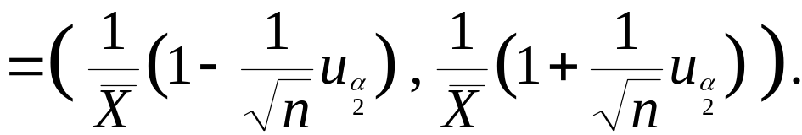
*§6.5 非正态总体参数的区间估计
小结
由列维中心极限定理知:
当样本容量 充分大
,样本
函数
总体服从“0-1”分布
未知参数 的置信水平为
的置信区间是
总体服从指数分布
未知参数 的置信水平为
的置信区间是

